Slide 1
Eliminação de Gauss e Decomposição LU
Profa. Dra. Marli de Freitas Gomes Hernandez
CESET-UNICAMP

Slide 2
Histórico
Uma versão preliminar da eliminação de Gauss apareceu pela primeira vez no livro chinês “Nove Capítulo de Artes Matemática”, em torno de 200 a.C. Até então o poder do método não tinha sido reconhecido.
No ano de 1801 Carl Friedich Gauss utilizou o método para calcular a órbita do asteróide Ceres com pouquíssimas informações (anotações do astrônomo siciliano Giuseppe Piazzi quem batizou o asteróide com o nome ao observar-lo pela primeira vez).
O trabalho de Gauss causou sensação quando Ceres reapareceu na constelação de virgem, local aproximado aos seus cálculos.
Mais tarde o método foi popularizado quando Willian Jordan (engenheiro alemão) em 1888 publicou no seu livro de geodésica intitulado “Handbuch der Vermessungskund”.

Slide 3
Embora as idéias tenham sido conhecidas antes, muitos vezes o credito pela popularização da decomposição LU é atribuída ao lógico e matemático britânico Alan Turing (precursor do computador), pelo seu trabalho de 1948 nesse assunto.
Ao final dos anos 1970, a Fundação Nacional de Ciências e o Departamento de Energia dos EUA financiaram o desenvolvimento de rotinas de computacionais para inverter matrizes e resolver sistemas de equações lineares. Aquele pesquisa levou a um conjunto de programas Fortran chamada LINPAC que são uma referencia para muitos algoritmos computacionais de hoje. Inclusive o chamado MATLAB. As rotinas LIMPAC estão organizadas em torno de quatro fatorações de matrizes, uma das quais é a decomposição LU. C.B. Moler, J.J. Dongarra, G.W. Stewart e J.R. Brunch, os principais programadores do LINPAC, basearam muitas de suas idéias no trabalho de Jemes Boyle e Kenneth Dritz, do Laboratório Argonne (nos EUA).
Informações retiradas de [1]

Slide 4
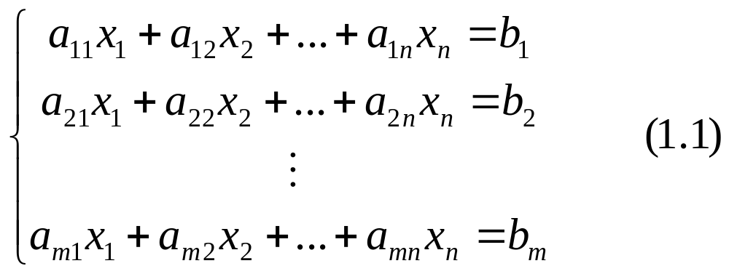
Objetivo
Resolver um Sistema de equações lineares do tipo:
onde a_{ij ,}i = 1,2,...,m e j=1,2,...,n coeficientes,
b_{i,} i = 1,2,...,m constantes,
x_{j,} j=1,2,...,n incógnitas.

Slide 5
O sistema (1.1) pode ter:
  Mais equações do que incógnitas (m > n);
  Mais incógnitas do que equações (m < n);
  O mesmo número de incógnitas e equações (m = n).
A solução de (1.1) podem ser:
  Única;
  Infinitas;
  Não existente.

Slide 6
Operações elementares entre equações sem alterar o resultado
As operações elementares entre equações de um sistema linear do tipo (1.1) são:
Trocar as equações de posição
Multiplicar uma ou mais equações por constantes (chamamos múltiplos de equações):
Somar o múltiplo de uma equação por outra
Se aplicarmos qualquer operação elementar entre equações, em um sistema linear o resultado (x₁,x₂,...,x_{n}) sempre será o mesmo como veremos a seguir sem demonstração.

Slide 7
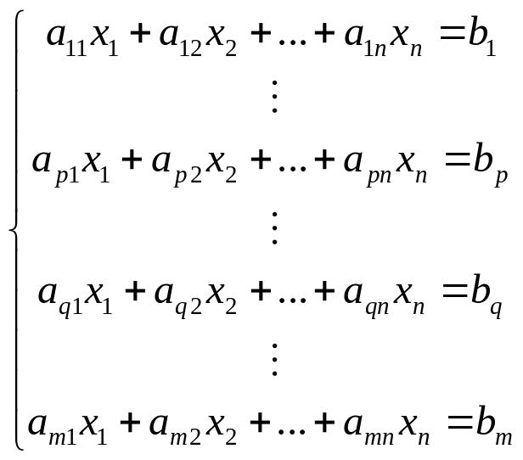
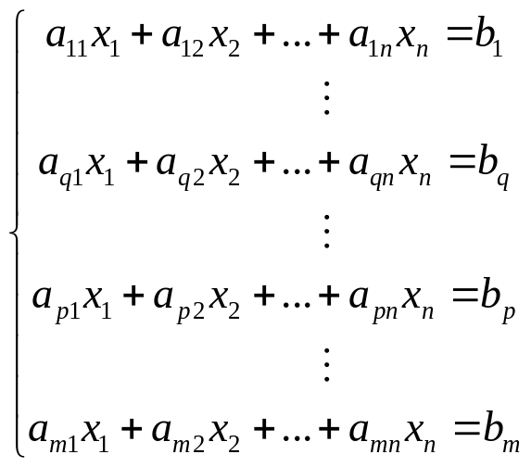
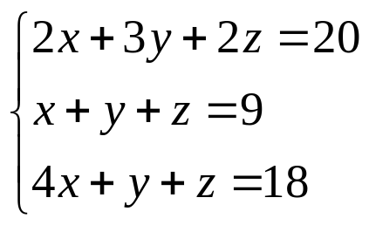
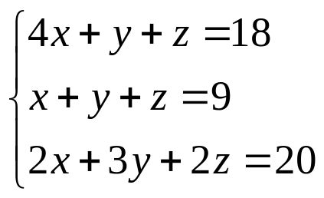
Trocar as equações de posição:
Exemplo: Dado o seguinte sistema:
Sistema 1
Sistema 2
Solução do Sistema 1 = Solução do Sistema 2, x=3 y=2 e z=4.

Slide 8
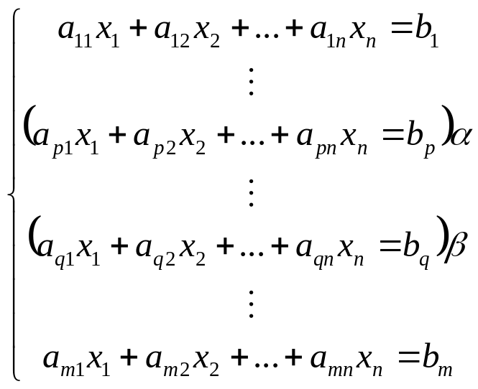
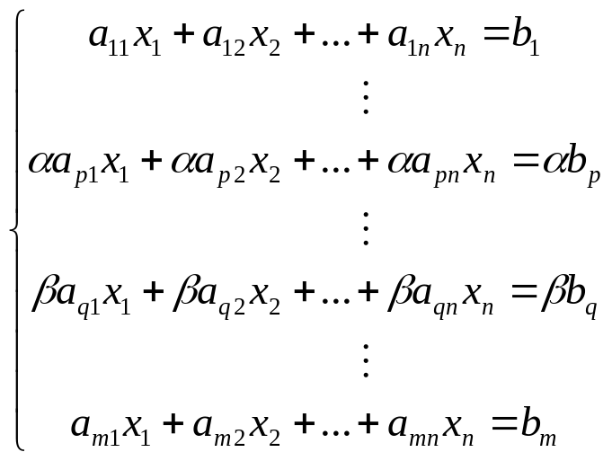
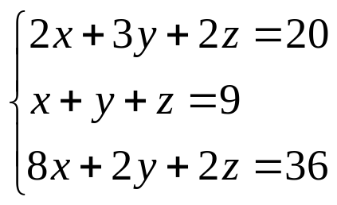

Multiplicar uma ou mais equações por constantes (chamamos múltiplos de equações):
Exemplo: Dado o Sistema 1:
Sistema 1
Sistema 3
Solução do Sistema 1 = Solução do Sistema 3, x=3 y=2 e z=4.

Slide 9
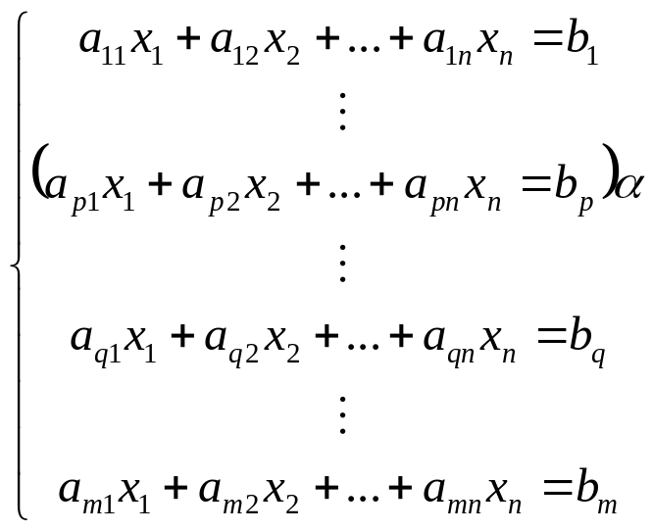
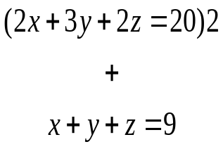
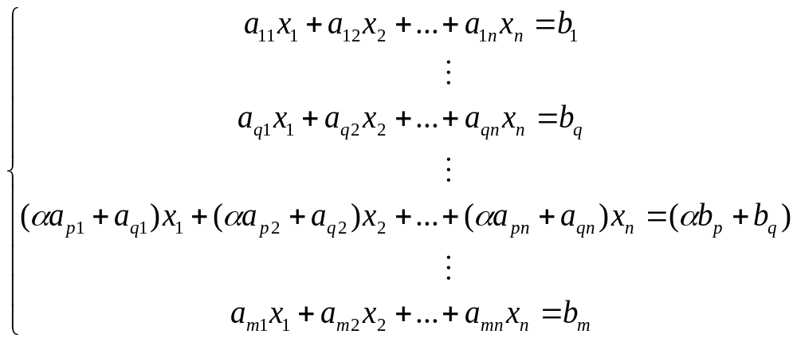
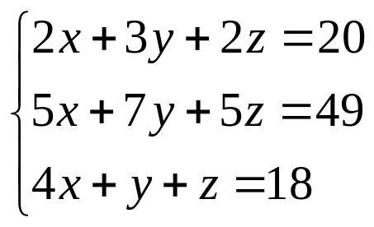
Somar o múltiplo de uma equação por outra:
Exemplo: Dado o Sistema 1:
+
Sistema 1
Sistema 4
Solução do Sistema 1 = Solução do Sistema 4, x=3 y=2 e z=4.

Slide 10
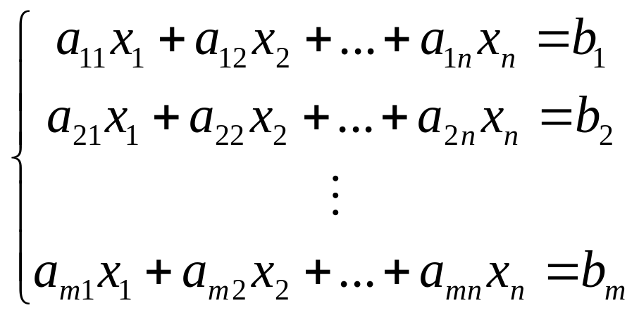
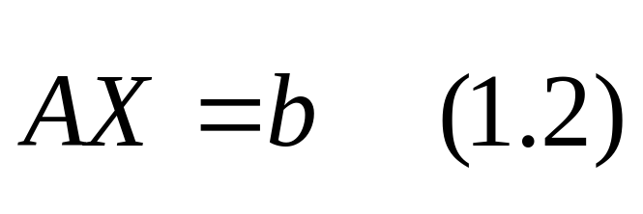
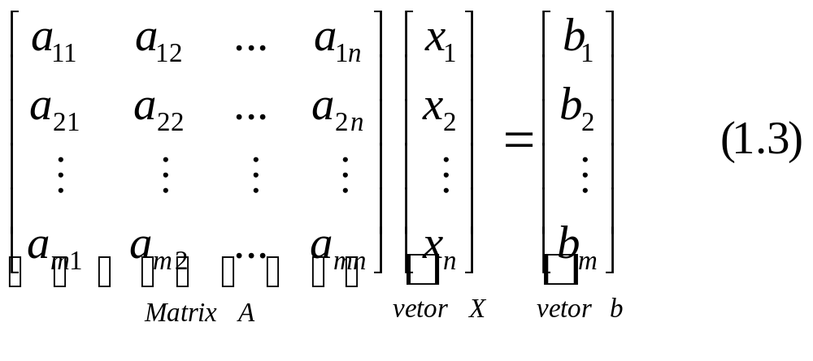
Colocar o sistema de equações lineares (1.1) na forma matricial
Sistema na forma de equações lineares
Sistema na forma Matricial

Slide 11
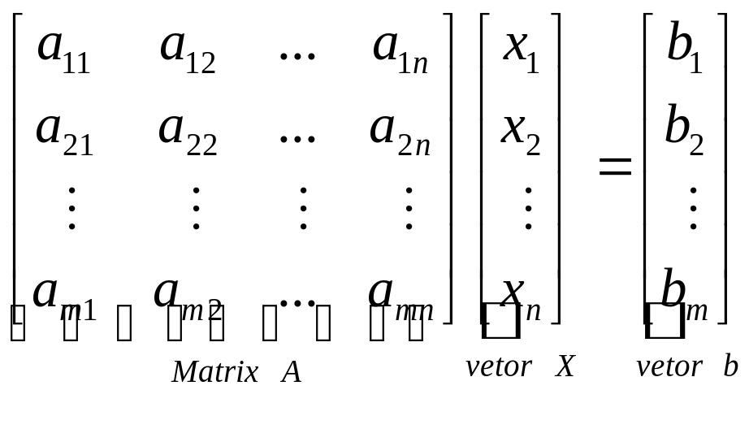
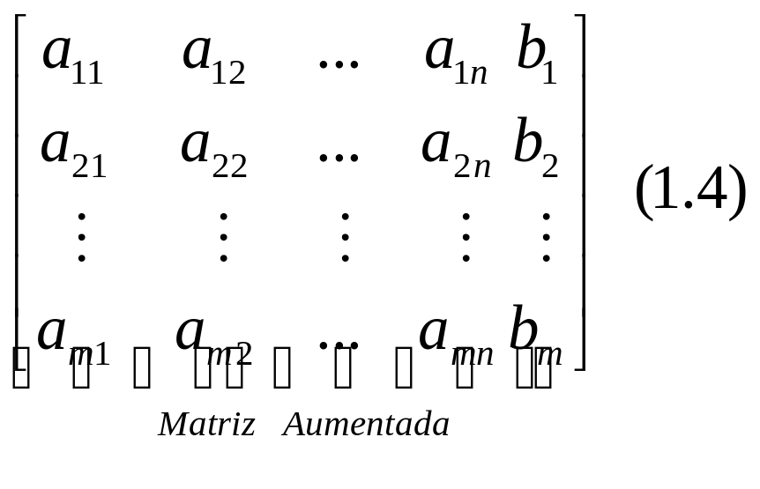
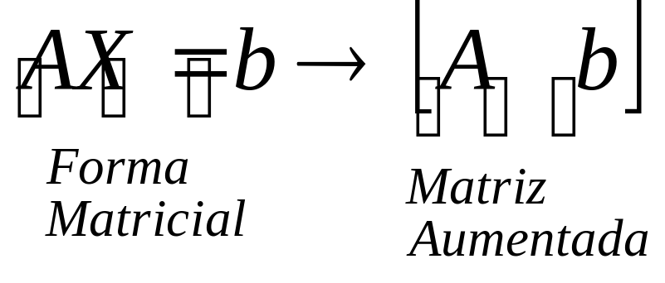
Podemos abreviar (1.3) escrevendo-o em forma de arranjo retangular de números denominado Matriz Aumentada do sistema.
Esse termo Matriz Aumentada foi introduzida pelo matemático norte americano Bôcher no seu livro “Introduction to Higher Algebra” em 1907. [1]
Sistema na forma Matricial
Matriz Aumentada do sistema

Slide 12
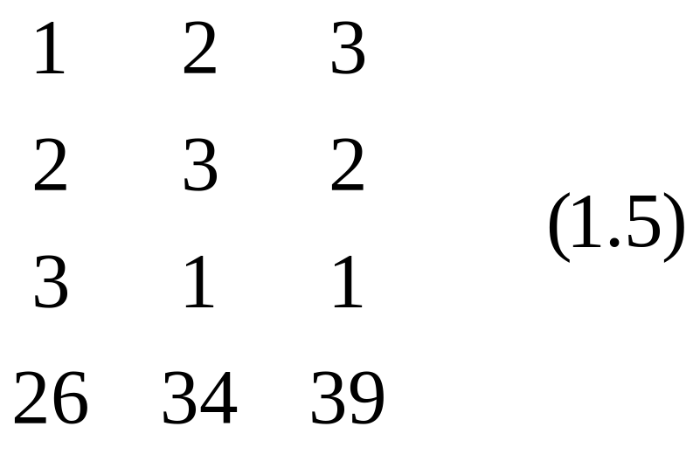
O primeiro exemplo conhecido do uso de uma matriz aumentada para descrever sistemas lineares aparece no livro chinês “Nove Capítulos de Arte Matemática” publicado entre 200 a.C. e 100 a.C.durante a dinastia de Han.
Problema proposto pelo manuscrito: Existem três tipos de milho, dos quais três montes do primeiro, dois do segundo e um do terceiro totalizam 39 medidas. Dois montes do primeiro, três do segundo e um do terceiro totalizam 34 medidas. Finalmente, um monte do primeiro, dois do segundo e três do terceiro totalizam 26 medidas. Quantas medidas de milho estão contidas em um monte de cada um dos tipos?
O Problema leva a um sistema linear de três equações e três incógnitas, que o autor escreve como:
O arranjo do autor é colocado em colunas e e não em linhas com colchetes, como mostrado em (1.4).
Informações retiradas de [1]

Slide 13
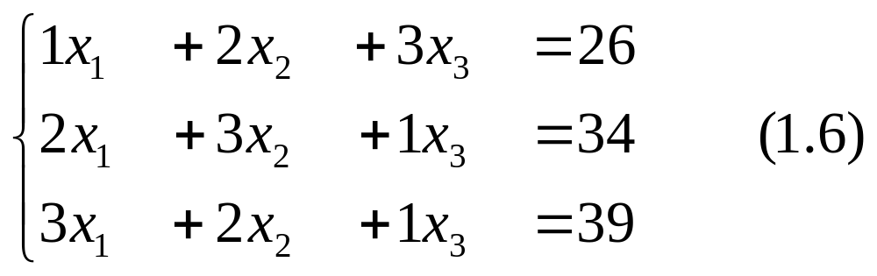
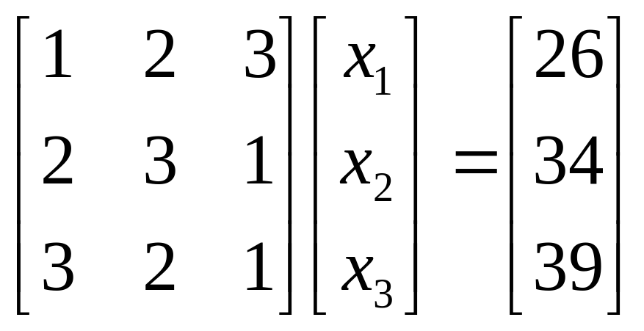
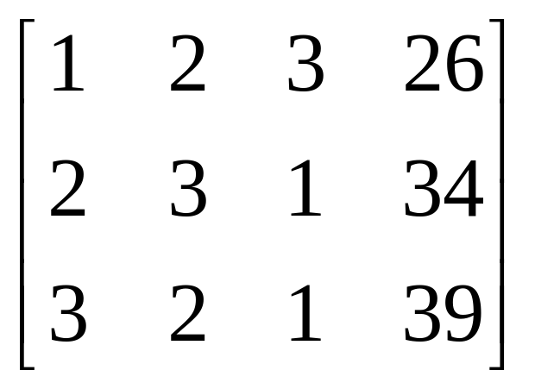
Aproveitando o sistema proposto em (1.5), vamos usá-lo como exemplo e colocá-lo em forma de sistema de equações (1.1), forma matricial (1.3), e na forma de matriz aumentada (1.4)
Forma de sistema de equações lineares
Forma matricial do sistema (1.6)
Matriz aumentada do sistema (1.6)

Slide 14
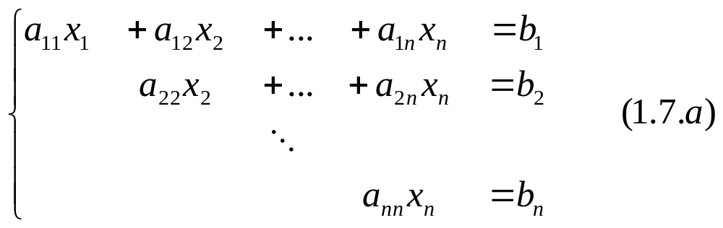
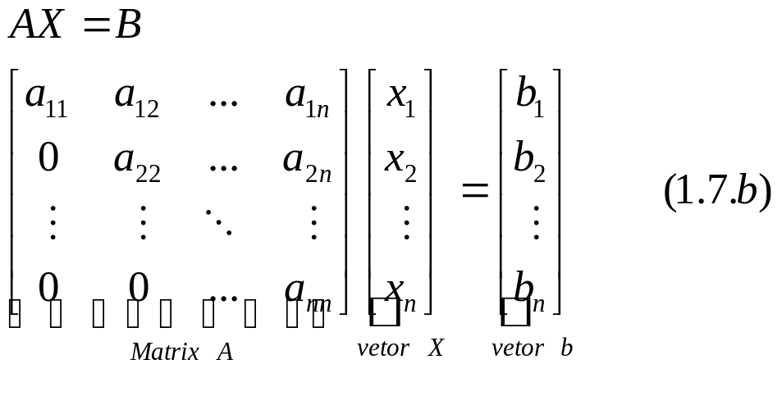
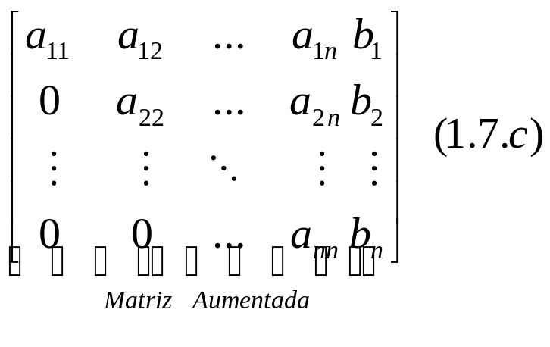
Resolução de sistemas triangulares superiores da forma:
Supondo que a matriz A_{nxn}(quadrada) do sistema seja não singular, que implica que os elementos da diagonal são não zero.
Forma de sistema de equações lineares
Forma matricial do sistema (1.7.a)
Matriz aumentada do sistema (1.7.a)

Slide 15
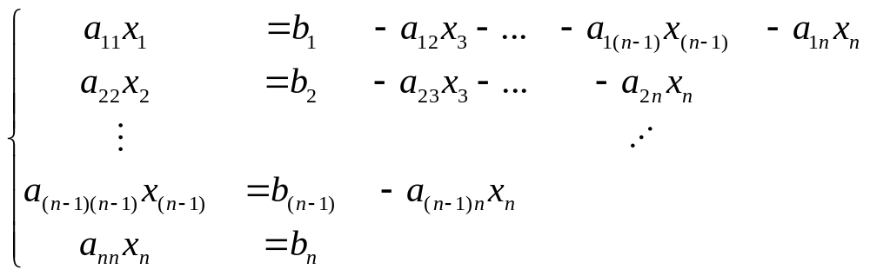
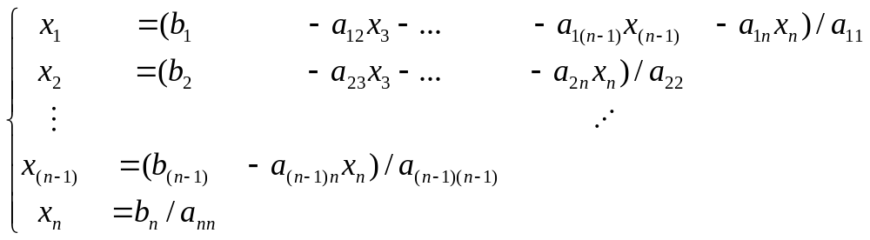
Solução de (1.7.a)
Passo 1 - Explicitar a_{ii}x_{i} i=1,2,....,n.
Passo 2 – Dividir a equação i por a_{ii} para obter x_{i}, i=1,2,....,n.

Slide 16
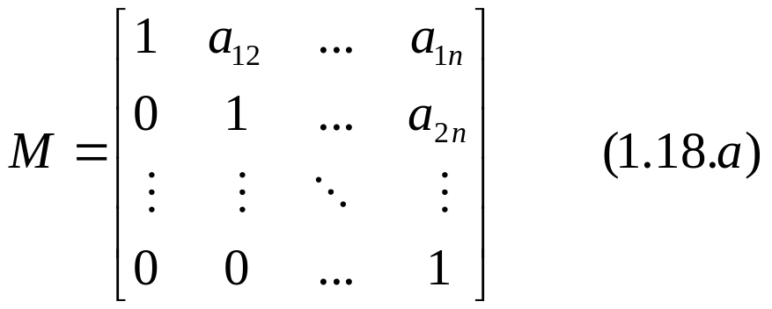
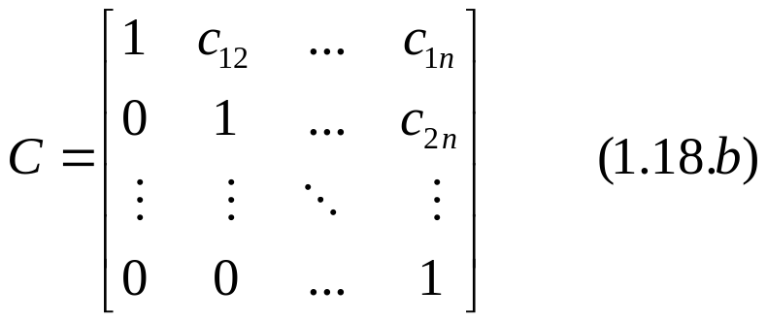
Inversa de uma matriz M triangular superior com diagonal principal com elementos unitários, M⁻¹.
Seja
E considerando
veremos que a seguinte igualdade é satisfeita

Slide 17
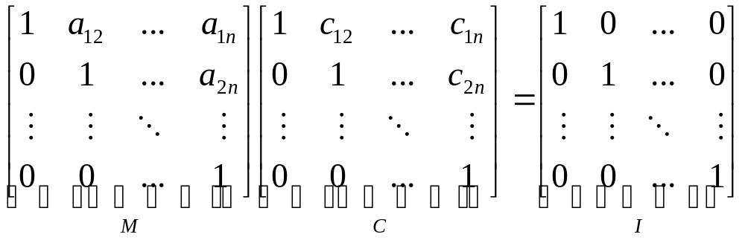
Sabendo que MM⁻¹=I , se M⁻¹ = C a seguinte igualdade é satisfeita
(1.18.b) e a inversa de (1.18.a).
Mais tarde será mostrado como calcular a inversa de (1.18.a), é mais fácil do que a inversa de A em (1.17.b) e em (1.3) sendo A quadrada(m=n) e não singular.

Slide 18
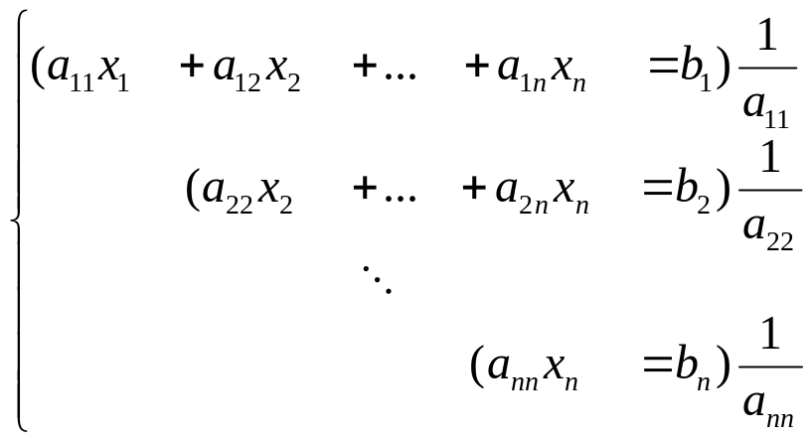
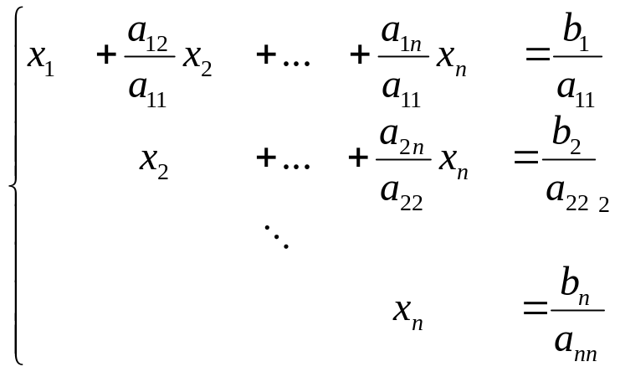
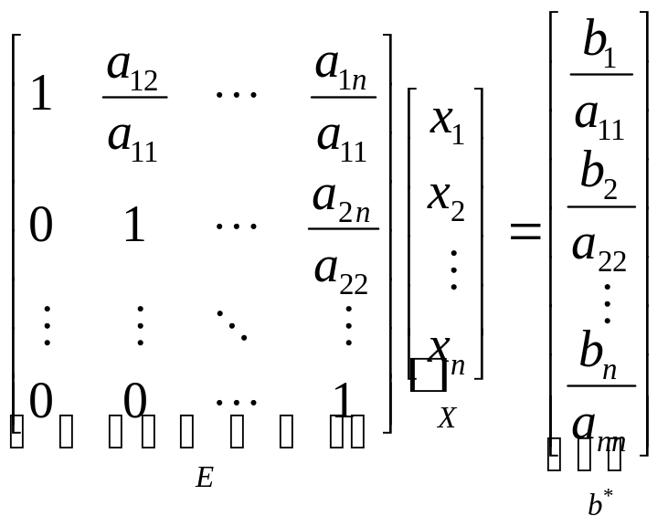
Veremos como resolver o sistema (1.7.a) na forma matricial.
Aplicando a operação elementar, multiplicando em cada linha i a constante 1/a_{ii}, i = 1, 2,..,n, em (1.7.a) , as soluções dos dois sistemas serão a mesma.
Colocando na forma matricial

Slide 19
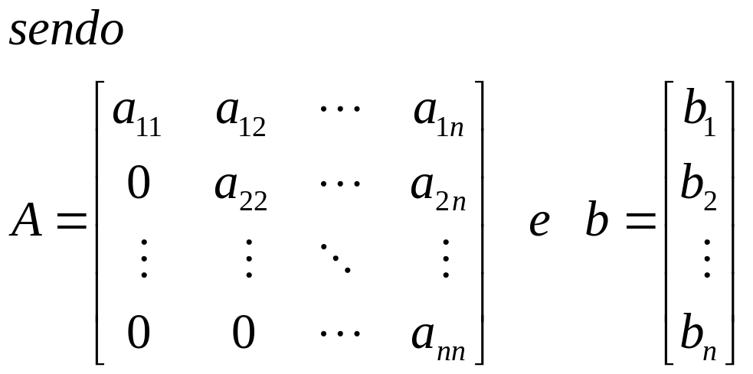
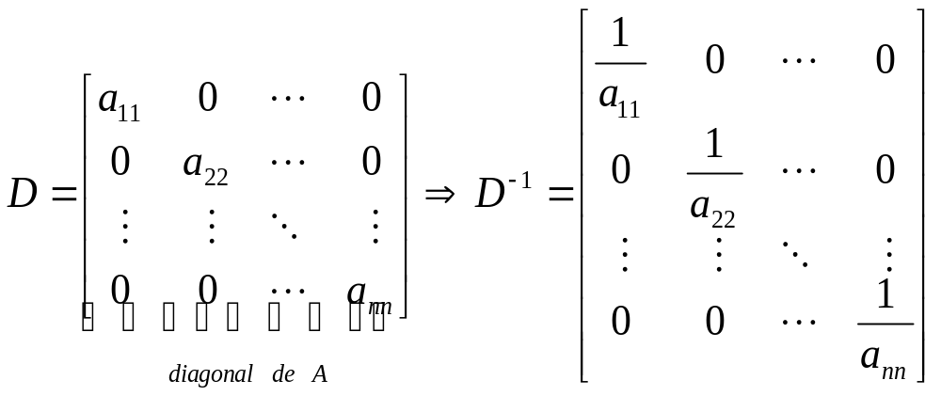
Como E = D⁻¹A é da forma (1.18.a)

Slide 20
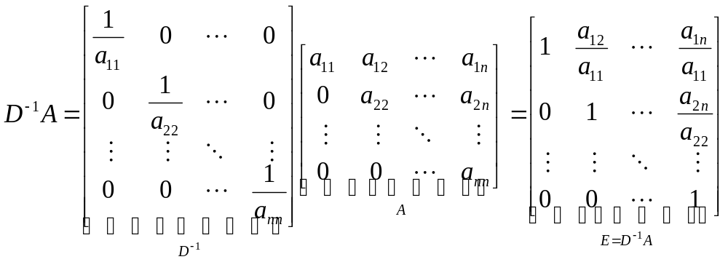
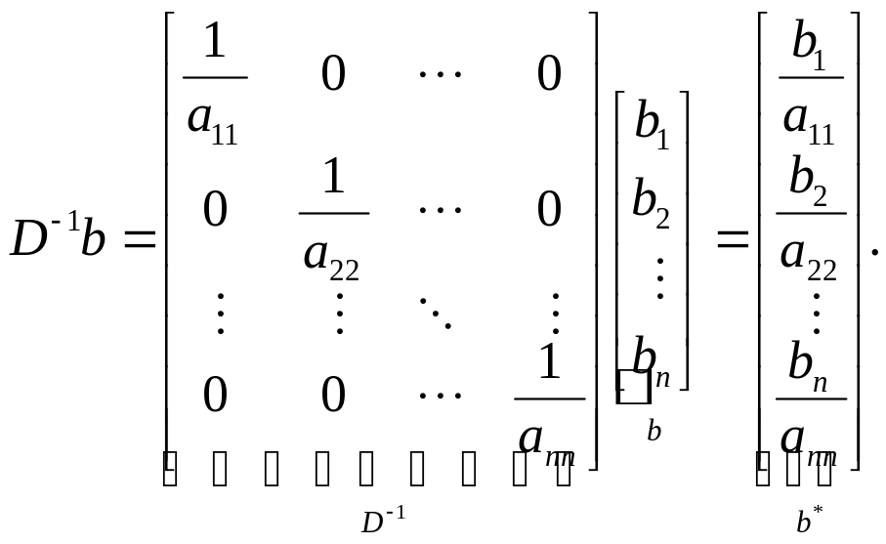
e

Slide 21
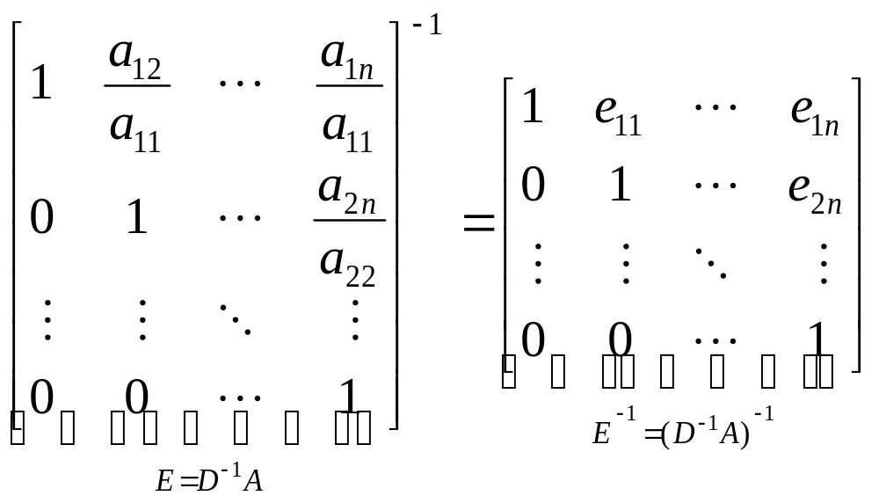
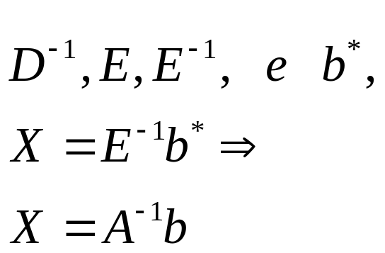
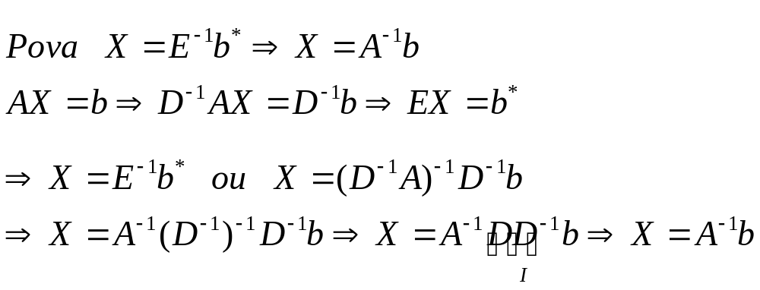
Para resolver 1.17.b, basta calcular:

Slide 22
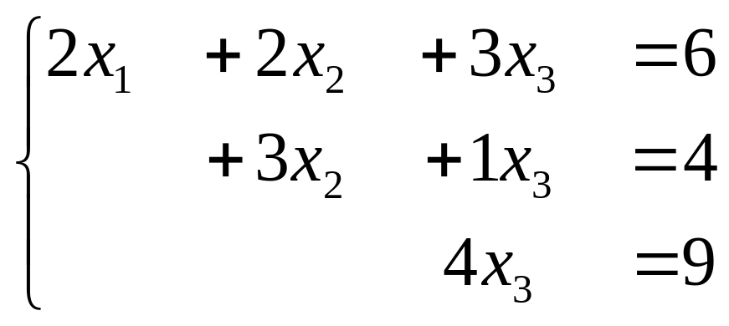
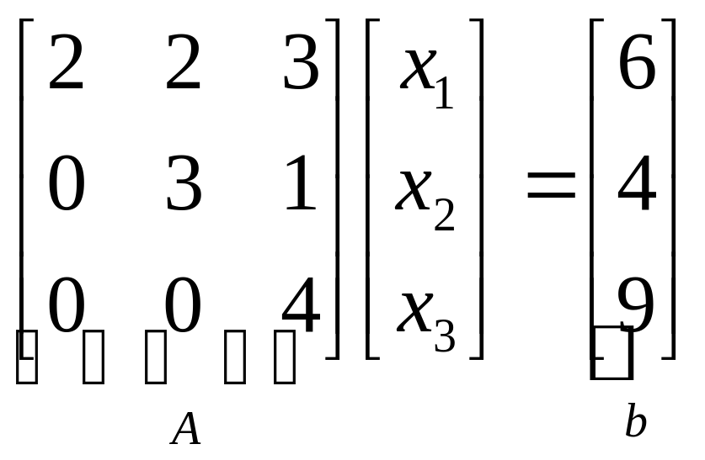
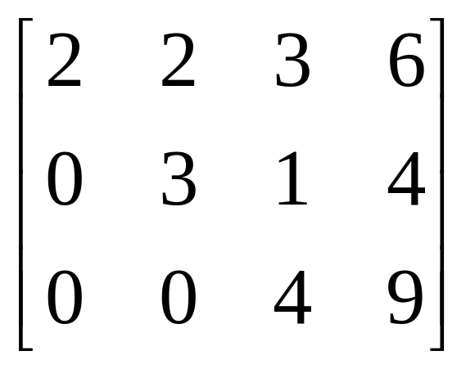
Exemplo: Resolver o seguinte sistema linear:
Forma de sistema de equações lineares
Matriz aumentada do sistema
Forma matricial do sistema acima

Slide 23
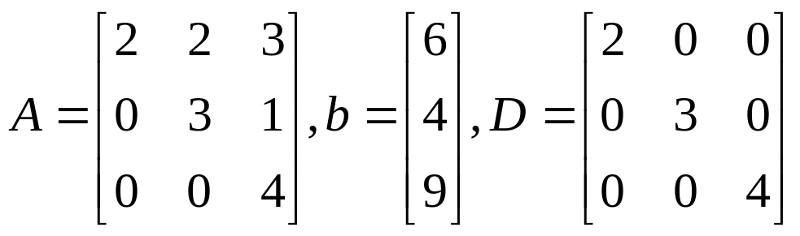
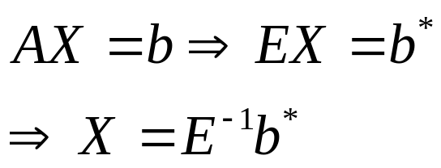
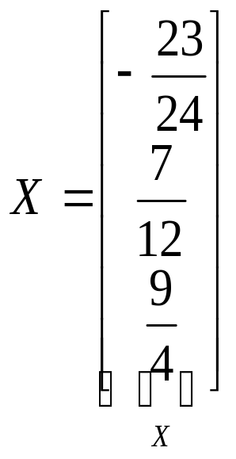
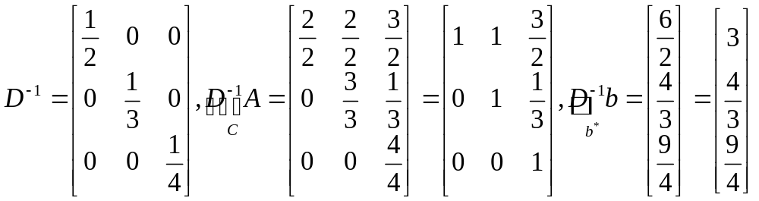
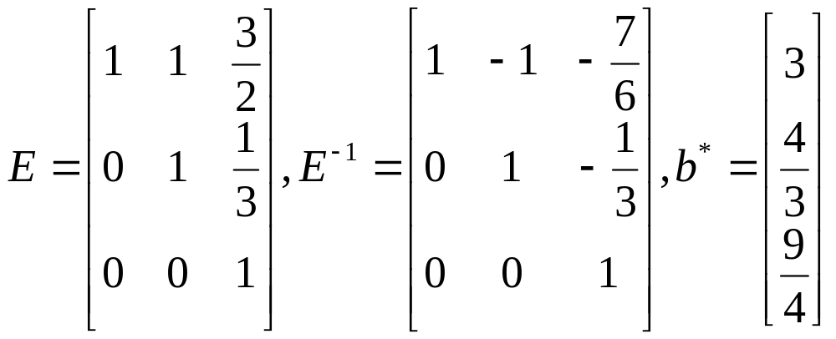
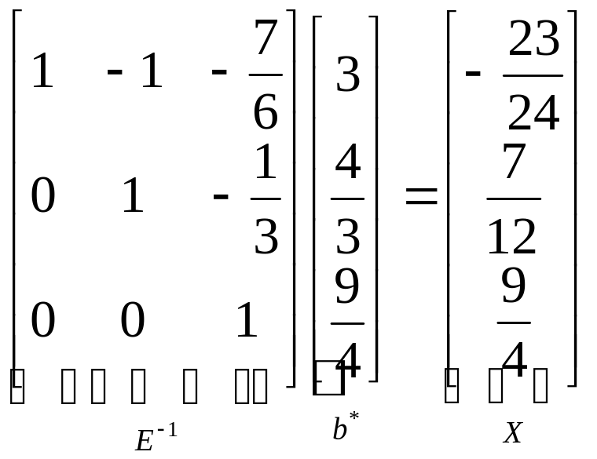
Solução

Slide 24
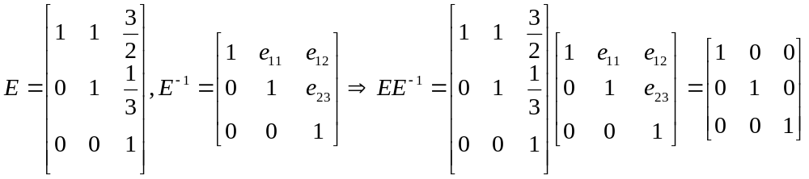


Inversão de E
Como E é uma matriz 3x3, considerada pequena, ela será determinada algebricamente da forma rudimentar:

Slide 25
Eliminação de Gauss
Como visto, é muito mais fácil resolver sistemas lineares triangulares superiores em forma de sistemas de equações.
E extremamente fácil na forma AX=B(matricial), A triangular superior.
As mesmas operações elementares entre equações, são válidas para linhas da matriz aumentada (1.4).

Slide 26
Eliminação de Gauss visa:
Usando operações elementares entre linhas na matriz aumentada ou equações no sistema de equações lineares, transformar um sistema linear qualquer em sistema linear triangular superior.
Como visto anteriormente, usando as operações elementares entre equações no sistema de equações lineares ou entre linhas na matriz aumentada a solução do sistema permanece a mesma.

Slide 27


Eliminação de Gauss visa transformar usando operações elementares:
Vamos representar elementos não nulos por ”*”
Operações
elementares
entre equações

Slide 28


Sistema
original
Operações
elementares
Sistema transformado

Slide 29


Matriz aumentada do sistema original
Operações
elementares
entre linhas
Matriz aumentada do sistema Transformado

Slide 30
Como aplicar a eliminação de Gauss no sistema forma matriz aumentada - usando operações elementares entre linhas.
Aqui será adotado o seguinte:
Operar o sistema na forma matriz aumentada, no meu ponto de vista, é mais claro, fácil e menos trabalhoso.
Desejando, pode operar também na forma de sistemas de equações, ou até mesmo na forma matricial.
Supor que a matriz A seja quadrada m=n e não singular.
Pode aplicar eliminação de Gauss em matrizes singulares( se quadrada) ou com m ≠ n também. Esses casos serão tratados mais tarde .
Adotado as seguintes notações; a_{ij}^{(k)} e b _{i}^{(k)}, i = 1,2,...,m( i-ésima linhas) e j=1,2,...,n (j-ésima colunas) e k=1,...(k-ésima etapa da eliminação).

Slide 31

A eliminação (ou pivoteamento) se procede da esquerda para a direita, de cima para baixo, abaixo da diagonal principal.
Pivôs das fazes anteriores a k
Pivô
Elementos a serem eliminados na faze k

Slide 32
Na fase k , escolhe-se o elemento pivô a_{kk}(k) (elemento referência) situado na posição da diagonal principal da coluna k e linha k.
O pivô a_{kk} ^{(k)} não será eliminado(zerado), somente os elementos abaixo dele.
Pivôs das fazes anteriores a k
pivô
Elementos a serem eliminados na faze k

Slide 33

Caso o elemento a_{kk}^{(k)} for zero ou próximo de zero, escolher outro elemento abaixo da diagonal principal, na mesma coluna, a_{pk}^{(k)} ,não zero e p>k.
O pivô dessa coluna será a_{pk}^{(k)}
Posição do pivô, mas, a₂₂⁽²⁾ = 0
Pivô da faze 1
a_{p2}⁽²⁾ ≠ 0

Slide 34

Colocar a linha p na posição da linha k e vice versa e eliminar os elementos abaixo da posição do pivô.
Exemplo: k=2.
Pivô da faze 1
pivô da fase 2
Elementos a serem eliminados na faze 2

Slide 35

Continuar a eliminação (ou pivoteamento) até que k=n ou a posição do pivô seja a_{nn}^{(n)} e todo triangulo inferior à diagonal principal seja 0 (zero).
Eliminação de Gauss Terminada
Agora, é só terminar de resolver o sistema, basta usar o método já mostrado aqui, para sistemas triangulares superiores.
ultimo pivô

Slide 36

Como fazer as operações elementares na eliminação (ou pivotamento) de Gauss.
Para cada fase k = 1,2,..,n, da eliminação (ou pivoteamento):
Determinar o pivô a_{kk}^{(k)} ≠0 (ou não muito pequeno).
Aplicando operações elementares entre linhas.
Para cada elemento a_{ik}^{(k)} que deverá ser eliminado (zerado), na i-ésima linha, i = k+1,...,n, a abaixo da k-ésima da linha do pivô na mesma k-ésima coluna, determinar uma constante m_{ik}, de modo que, ao multiplicá-la pela k-ésima linha do pivô e somar com a i-ésima linha, esse elemento deverá ser zerado.
Valor do elemento a_{ik}^{(k)} na fase k
Valor do pivô a_{kk}^{(k)} na fase k

Slide 37









Exemplo: seja a₁₁⁽¹⁾ o pivô. O objetivo, é zerar todos os elementos a_{i1}⁽¹⁾ i = 2,...,n, na coluna 1, abaixo da linha 1. Isso é:
Pivô da fase 1
Fase 1

Slide 38







Fase 2
pivô da fase 2

Slide 39







Fase 3
pivô da fase 3

Slide 40


Fase n
Parar
pivô da fase n (ultima)
Agora, basta terminar de resolver o sistema.

Slide 41






O sistema proposto em (1.5), no livro chinês, será usado como exemplo de eliminação de Gauss.
Fase 1
Pivô da fase 1

Slide 42




Fase 2
Pivô da fase 2

Slide 43





Agora é só terminar de resolver o sistema equivalente triangular superior.
Esse sistema é muito mais fácil de resolver, do que o original, tanto pelo método rudimentar como pelo de eliminação de Gauss.
Como já foi visto eliminação de Gauss, será usado eliminação de Gauss para terminá-lo, mas antes vamos colocá-lo em uma outra forma equivalente triangular inferior com diagonal principal unitária para facilitar ainda mais a resolução.
Aplicando eliminação de Gauss
Sistema original
Sistema equivalente
Dividir cada linha pelo respectivo elemento da diagonal
Colocar na forma de matriz aumentada com equações e icóginitas em ordem invertidas
Sistema equivalente forma matriz aumentada triangular inferior diagonal principal unitária.
Sistema equivalente triangular superior diagonal principal unitária.

Slide 44



De agora em diante, para mostrar as operações, será colocado à frente da linha pivô i valor m_{ij} que irá multiplicar-la, na forma “(m_{ij})” e uma seta desde esse valor até a linha a qual será somado.
+
+
+

Slide 45

Sistemas lineares com n≠m ou
matriz A singular ⇒(determinante de A)=0.
A eliminação de Gauss para esses tipos de sistema, continua sendo como já foi visto. Mas pode-se acontecer de:
Caso obtenha equações(linhas) toda de zeros Basta colocá-las no final das equações (linhas).
Exemplo 1 Forma matriz elementar
+
+
+
+
+
+
0=2 significa (não existe) solução (obviamente 0≠2)

Slide 46

Caso obtenha colunas de zeros desde a linha do pivô(inclusive), busque outro pivô na primeira coluna à direita na mesma linha.
+
+
+
Sistema fica com duas equações e três incógnitas. Significa que existe infinitas soluções. Para cada α (constante) existe uma solução

Slide 47


Decomposição LU
Uma decomposição LU ou uma fatoração LU de uma matriz quadrada A e uma fatoração A=LU na qual L é triangular inferior e U triangular superior.

Slide 48

Decomposição LU é feita usando eliminação de Gauss, registrando em uma matriz diagonal unitária, os valores multiplicados pela linha pivô ii com o objetivo de somar às linhas (k=i,i+1,...n) para eliminar(zerar) os elemento ki,
+
+
+

Slide 49

+
+
O mesmo que

Slide 50


Slide 51


Slide 52


Slide 53


Slide 54


Slide 55

Como se percebe, a matriz U é toda de zeros abaixo da diagonal principal e a matriz L é toda de zeros acima da unitária diagonal principal . Computacionalmente, para economizar memória, a matriz L e U são armazenadas em uma só matriz e um vetor K com registro das trocas de linhas feitas durante a decomposição LU.

Slide 56


K_{i} é o índice da k-ésima linha original A.

Slide 57

Para exemplificar voltaremos ao exemplo do livro chinês (1.6).
Para que o exemplo seja completo usaremos a técnica do pivô sendo o maior elemento da coluna, desde a linha do pivô para baixo.
+
+

Slide 58


+
U
Armazenamento de L e U
L

Slide 59

+
+
+

Slide 60

+
+
+

Slide 61


Slide 62
Bibliografia
[1] ANTON, H. & BUSBY, R. Algebra Linear Contemporânea. Editora Bookman. Porto Alegre. 2006.
[2] RUGGIERO, M.G. & LOPES, V.L.R. Cálculo Numérico – Aspectos Computacionais, Pearson Education. São Paulo. 1996.

